Slide 1
Continuous deployment FTW
Jonas Samuelsson

Slide 2
Vad är det vi pratar om egentligen?
Continuous Delivery är förmågan att driftsätta alla typer av ändringar till produktion på ett snabbt, säkert och hållbart sätt.
I icke-tekniska termer; vi vill kunna byta ut varfri del av din bil, under tiden du kör, utan att du märker något.

Slide 3
Varför
Högst egoistiskt, ville inte jobba kvällar & helger
Snabbare time to market
Högre kvalitet
Ökad produktivitet
Nöjdare kunder
Gladare medarbetare

Slide 4
Hur - 3 huvudområden
Kultur
Ödmjukhet & empati
You build it, you run it
Executive aircover
Ta alla chanser att fira!!
Externa beroenden
Inga breaking changes
Versionera allt
Intern design
Inga breaking changes
Feature toggles
Monitorering
Pit of success

Slide 5
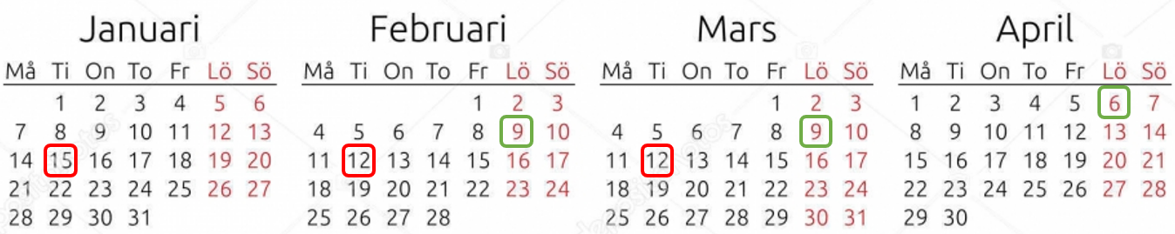
Lite historia
3 runtime-komponenter, 1 web/bff & 2 apis
Release branching
Deploy till prod ~1 gång per månad
Lördagar 8:00-?
Förväntad nertid

Slide 6
Våra första trevande steg
Trunk based development
Zero downtime deployments
Api versionering
Feature toggles
Deploy till prod måste godkännas av PDM
Deploy till prod triggas manuellt

Slide 7
Hur – lite mer på djupet
Minimera risken med varje deploy
Inga breaking changes
Frikoppla deploy & release
Alla ändringar ska feature togglas*
När är en PBI färdig?
Monitorering
Pit of success; välj din arkitektur, design & mönster

Slide 8
Hur – när det inte går att feature toggla
Databasen, tex byta namn på en kolumn
Mönster: expand & contract
Lägg till ny kolumn, med defaultvärde eller tillåt null
Skriv till båda kolumnerna inom samma transaktion
Bakfyll den nya kolumnen
Läs från den nya kolumnen
Sluta skriva till den gamla kolumnen
Ta bort den gamla kolumnen
Uppgradera .NET-version
Byt till ett annat hostingalternativ

Slide 9
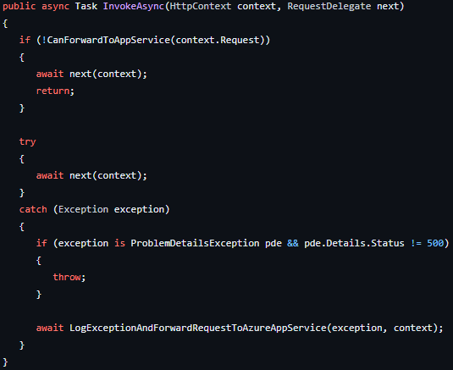
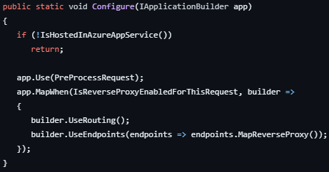
Hur – när det inte går att feature toggla (bonus)

Slide 10
Demo

Slide 11
Idag
Knappt 60 runtimekomponenter
Vi automatiserar så mycket vi bara kan
Tex genereras ~1100 larm dagligen
Varje kodcommit deployas automatiskt till prod
~20 per dag
~100 aktiva feature toggles senaste 24 timmarna
~30 utvärderingar per sekund

